Slide 2
Skype For Business Cloud PBX
Peter Diaz (MVP-MCT-MCSE Productivity)
Anatol Maitchovcow (MCT – MCSE Productivity)

Slide 3
Agenda
Historia de las Comunicaciones
Skype for Business - Cloud PBX (Escenarios de Migración)
Skype for Business - WebRTC – ORTC API
Skype for Business - Control de Acceso (Domótica) - DEMO
Skype for Business - Fax on Cloud - DEMO
Skype for Business - Cloud2SIP - DEMO
Skype for Business - Integración con Dynamics CRM - DEMO
Preguntas y respuestas

Slide 4
Historia de las Comunicaciones

Slide 5
Historia de las Comunicaciones
Se inventa el teléfono (Graham Bell – USA +1)
Se extiende el cable de cobre por todo el mundo
Se desarrolla el internet a través del cable del cobre (ADSL)
Se inventa y se desarrolla el teléfono móvil (Motorola)
Comienza la implementaciones de VOIP (Voz sobre internet)
Aparecen los teléfonos inteligentes (Smartphone)
Se desarrollan tecnologías para la navegación mas rápida en la telefónica móvil (3G-4G-LTE)
Se extienden y desarrollan los servicios de voz, video y comunicaciones utilizando Internet como único punto de conexión (Unified Communications – Comunicaciones Convergentes)
Microsoft adquiere Skype y se convierte en el mayor operador virtual a nivel mundial y con licencia de operador telefónico en Europa
”La revolución esta aquí nace CLOUDPBX - Skype for Business”

Slide 6
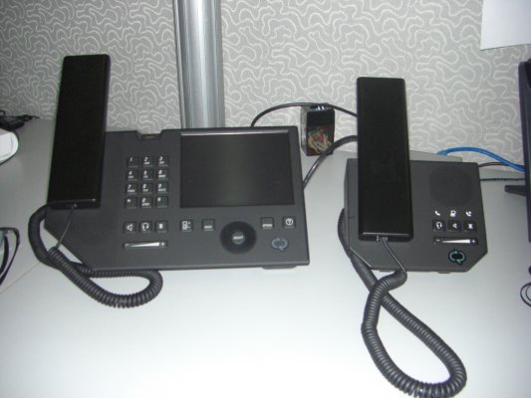
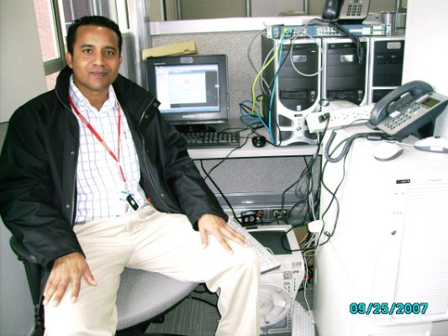
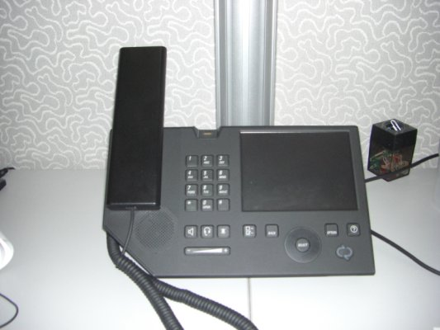
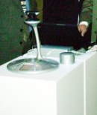







Historia de las Comunicaciones

Slide 7
Escenarios de Migración

Slide 8

Skype For Business Cloud PBX (Escenarios de Migración)
PSTN GW
Front-End
Edge
SfB Online Infrastructure
Active Directory
AAD Sync
PSTN
AD FS (optional)
AD FS Proxy
(optional)
Internet
John SfB Online

Slide 9
WebRTC - ORTC

Slide 10
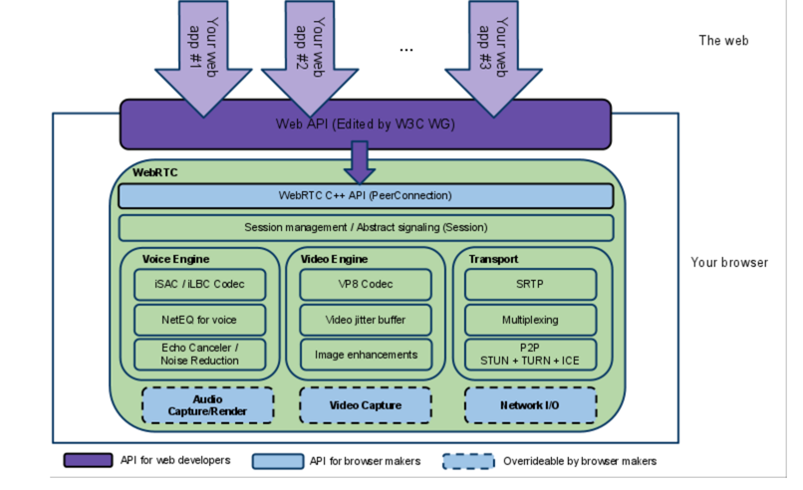
WebRTC – ORTC (Object Real Time Communications)
https://webrtc.org/architecture/#

Slide 11
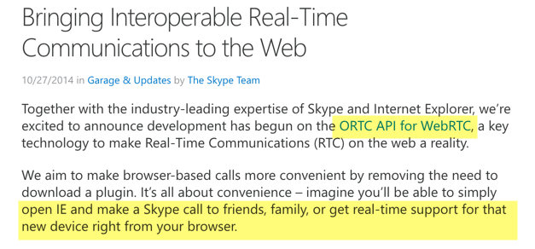
WebRTC – ORTC (Object Real Time Communications)
https://blogs.skype.com/2014/10/27/bringing-interoperable-real-time-communications-to-the-web/

Slide 12
Control de Acceso

Slide 13
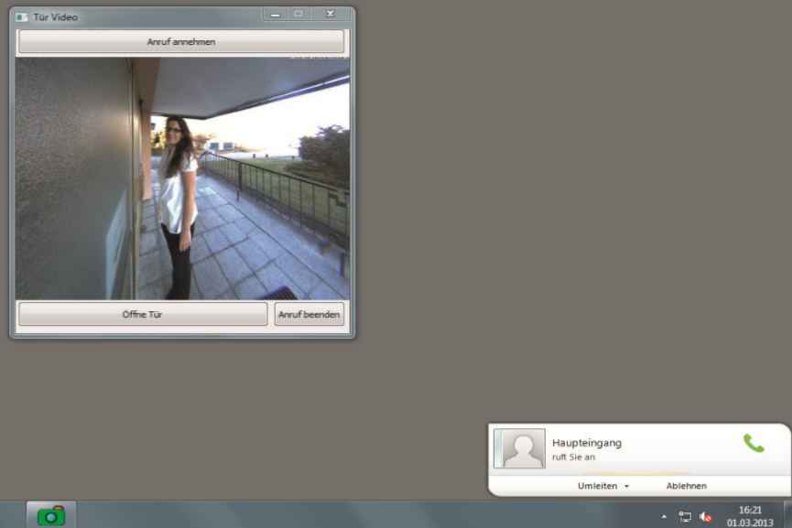
Control de Accesso
Control de acceso
Se configura con CloudPBX, como si fuera una extensión, configuramos los commandos remotos (Apertura de Puertas, Rejas, portones, Etc.)
Video Bi-Direccional, Audio Bi-Direccional
Integración Con Directorio Activo
Configuración de grupos de Salto
Notes:
Arquitectura de OfficeMaster EntryControl A través de la Administración EntryControl, un grupo de Active Directory está configurado y administrado. En Skype para empresas administradas dispositivos analógicos que representan cada uno una estación de puerta se agregan a este grupo. Para cada estación, se gestionan los detalles de la cámara como la dirección IP, tipo de cámara o información de inicio de sesión. Además, la forma en que se controla la función de apertura de la puerta está configurado. Por razones técnicas, tiene que haber una diferenciación entre las conexiones de voz de sólo y los que también proporcionan una señal de vídeo. La llamada de voz entrante llega OfficeMaster puerta, ya sea a través de una interfaz analógica o SIP. La puerta de enlace con la opción SIP2SIP traduce el protocolo para la versión SIP predefinido del Skype para Business Server. Con base en el número del remitente, Skype para empresas reconoce que se trata de una llamada desde un dispositivo analógico configurado y lo reenvía al usuario seleccionado, respectivamente grupo de respuesta. La llamada se señaliza normalmente en la ubicación de destino. EntryControl está instalado en todos los clientes participantes. Tiene que ser parte del sistema automático de arranque y obtendrá información de los dispositivos de intercomunicación

Slide 14
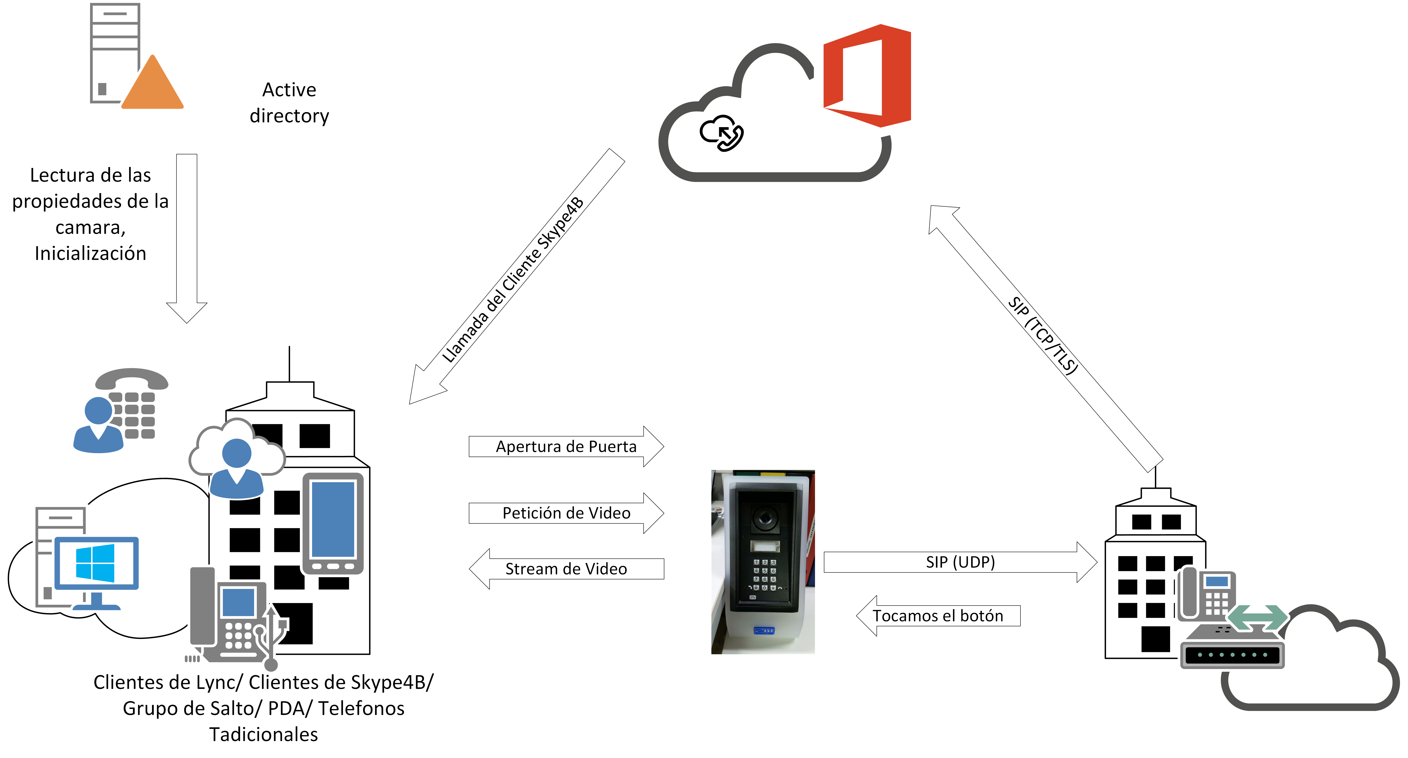
Control de Accesso

Slide 15
FAX on Cloud

Slide 16
Fax On Cloud
Soluciones Fax On Cloud
Multiples trunk de entradas
Presencia Onpremise, híbrida, Cloud.
Integradas con las principales soluciones del mercado (Dynamics CRM, AX, NAV, SAP, SharePoint)
Onpremise
RDSI tradicionales, líneas analógica, Funciones tradicionales(FAX Onpremise).
Hibrida
Fax Tradicionales, Líneas analógicas, Federación entre organizaciones y Trunk.
Cloud
Federación entre organizaciones y Trunk.

Slide 17
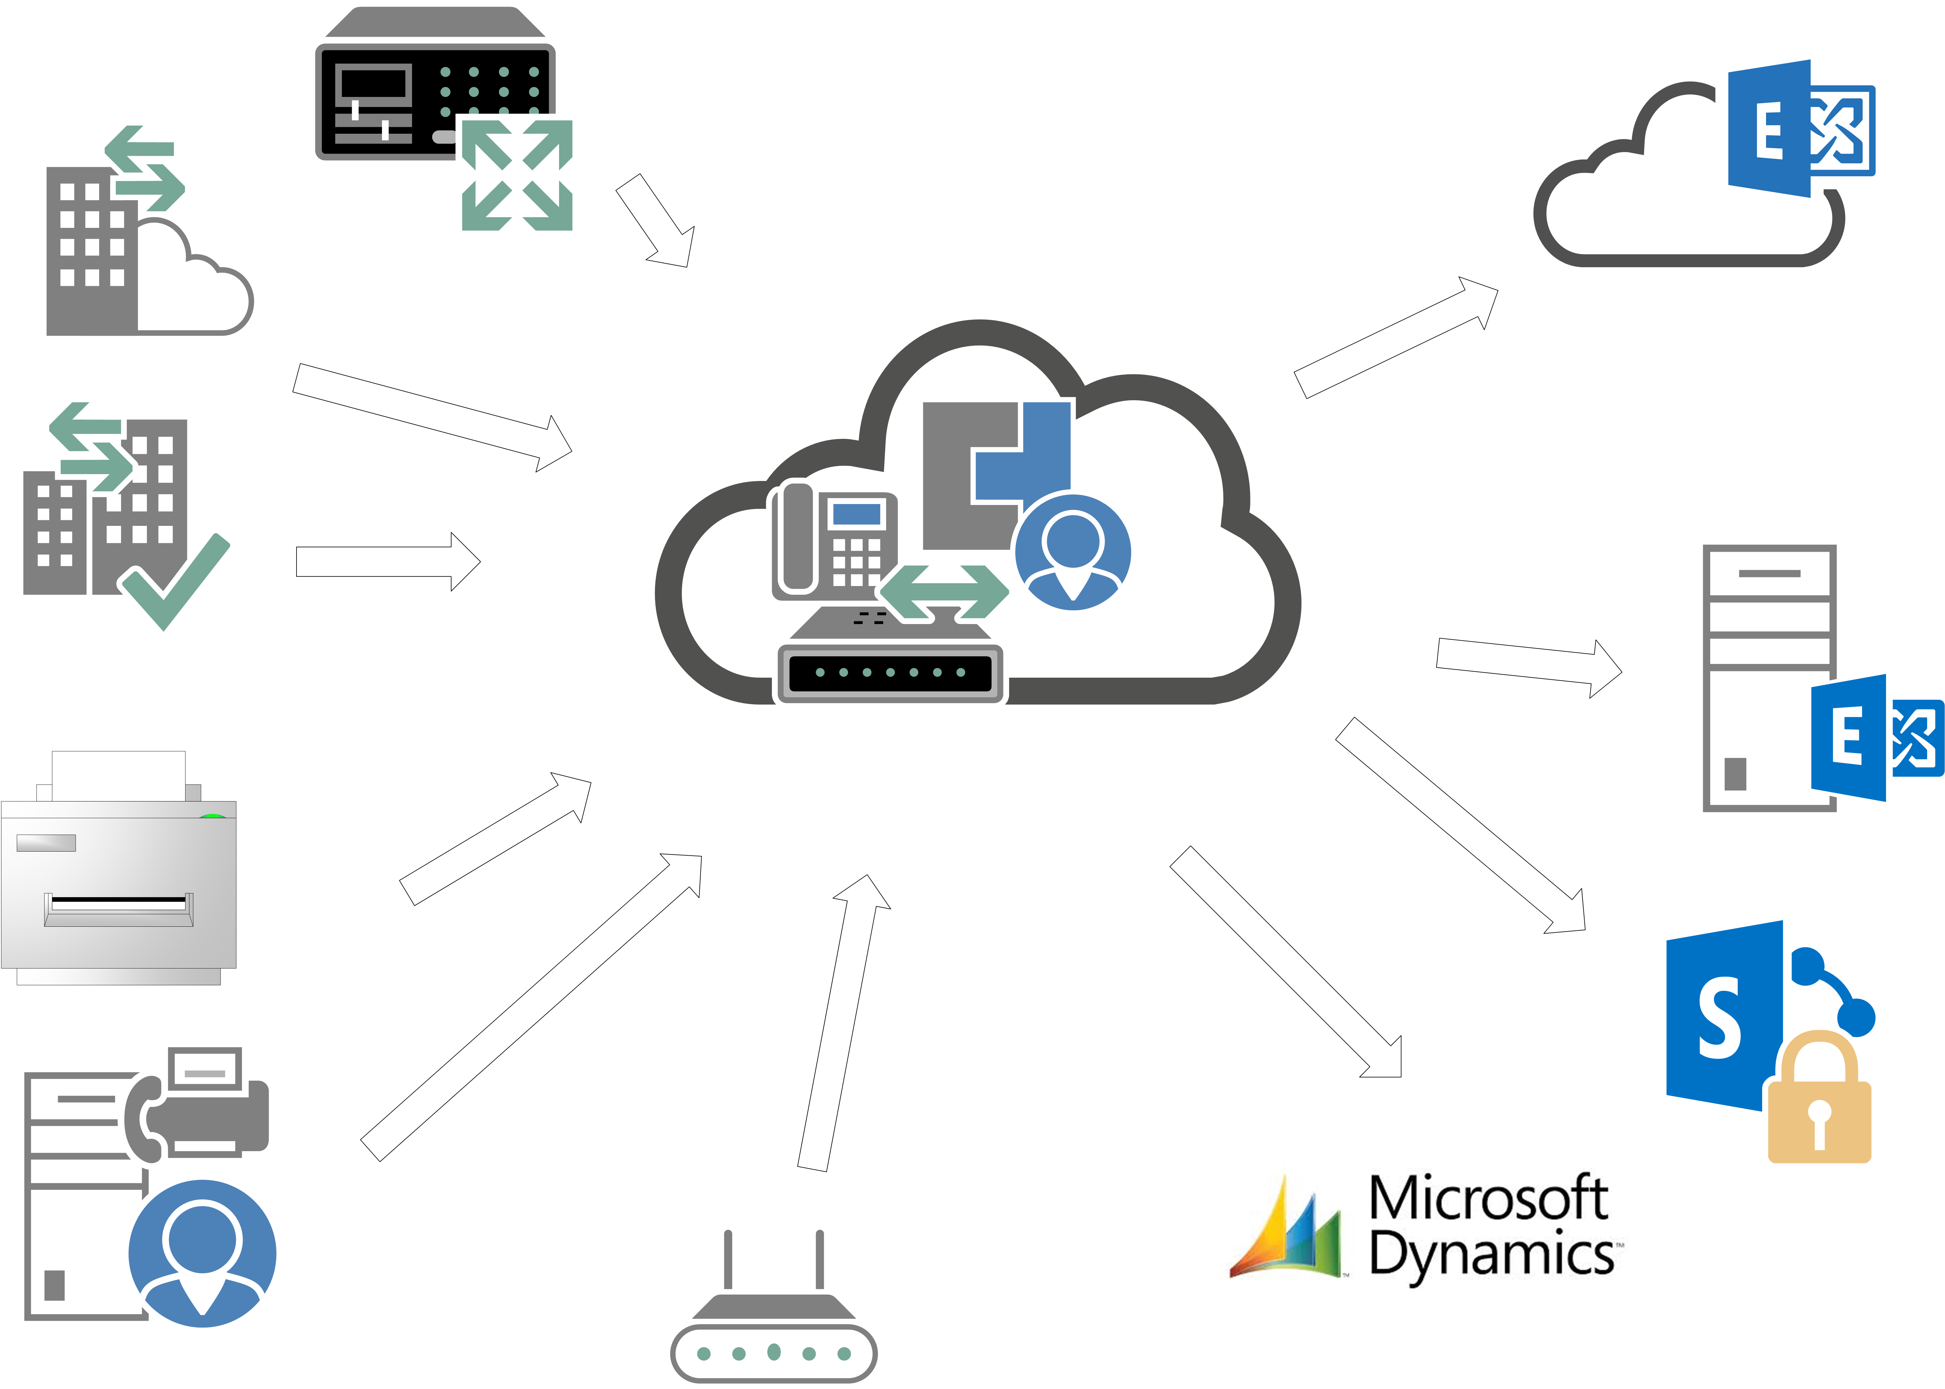
Fax On Cloud

Slide 18
Fax On Cloud
Principales integración
Software de Fax para Exchange, Office365.
Envío/Recepción de Fax desde cualquier dispositivo.
Soporte múltiples formatos de imagen, PDF, Word, Excel
Integración con impresoras multifuncionales
Integración con sistemas de Gestión Documental como SharePoint,
DocuWare o ELO, ERPs como SAP, CRMs como Dynamics, etc.

Slide 19
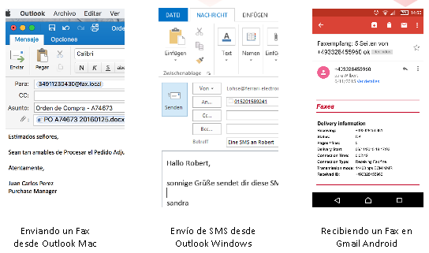
Fax On Cloud Clientes

Slide 20
Cloud Sip2Skype4B

Slide 21
Sip 2 S4B
Teléfonos Dect tradicionales
Inyección de presencia sobre Skype4B
Integración con cualquier dispositivo que soporte SIP

Slide 22
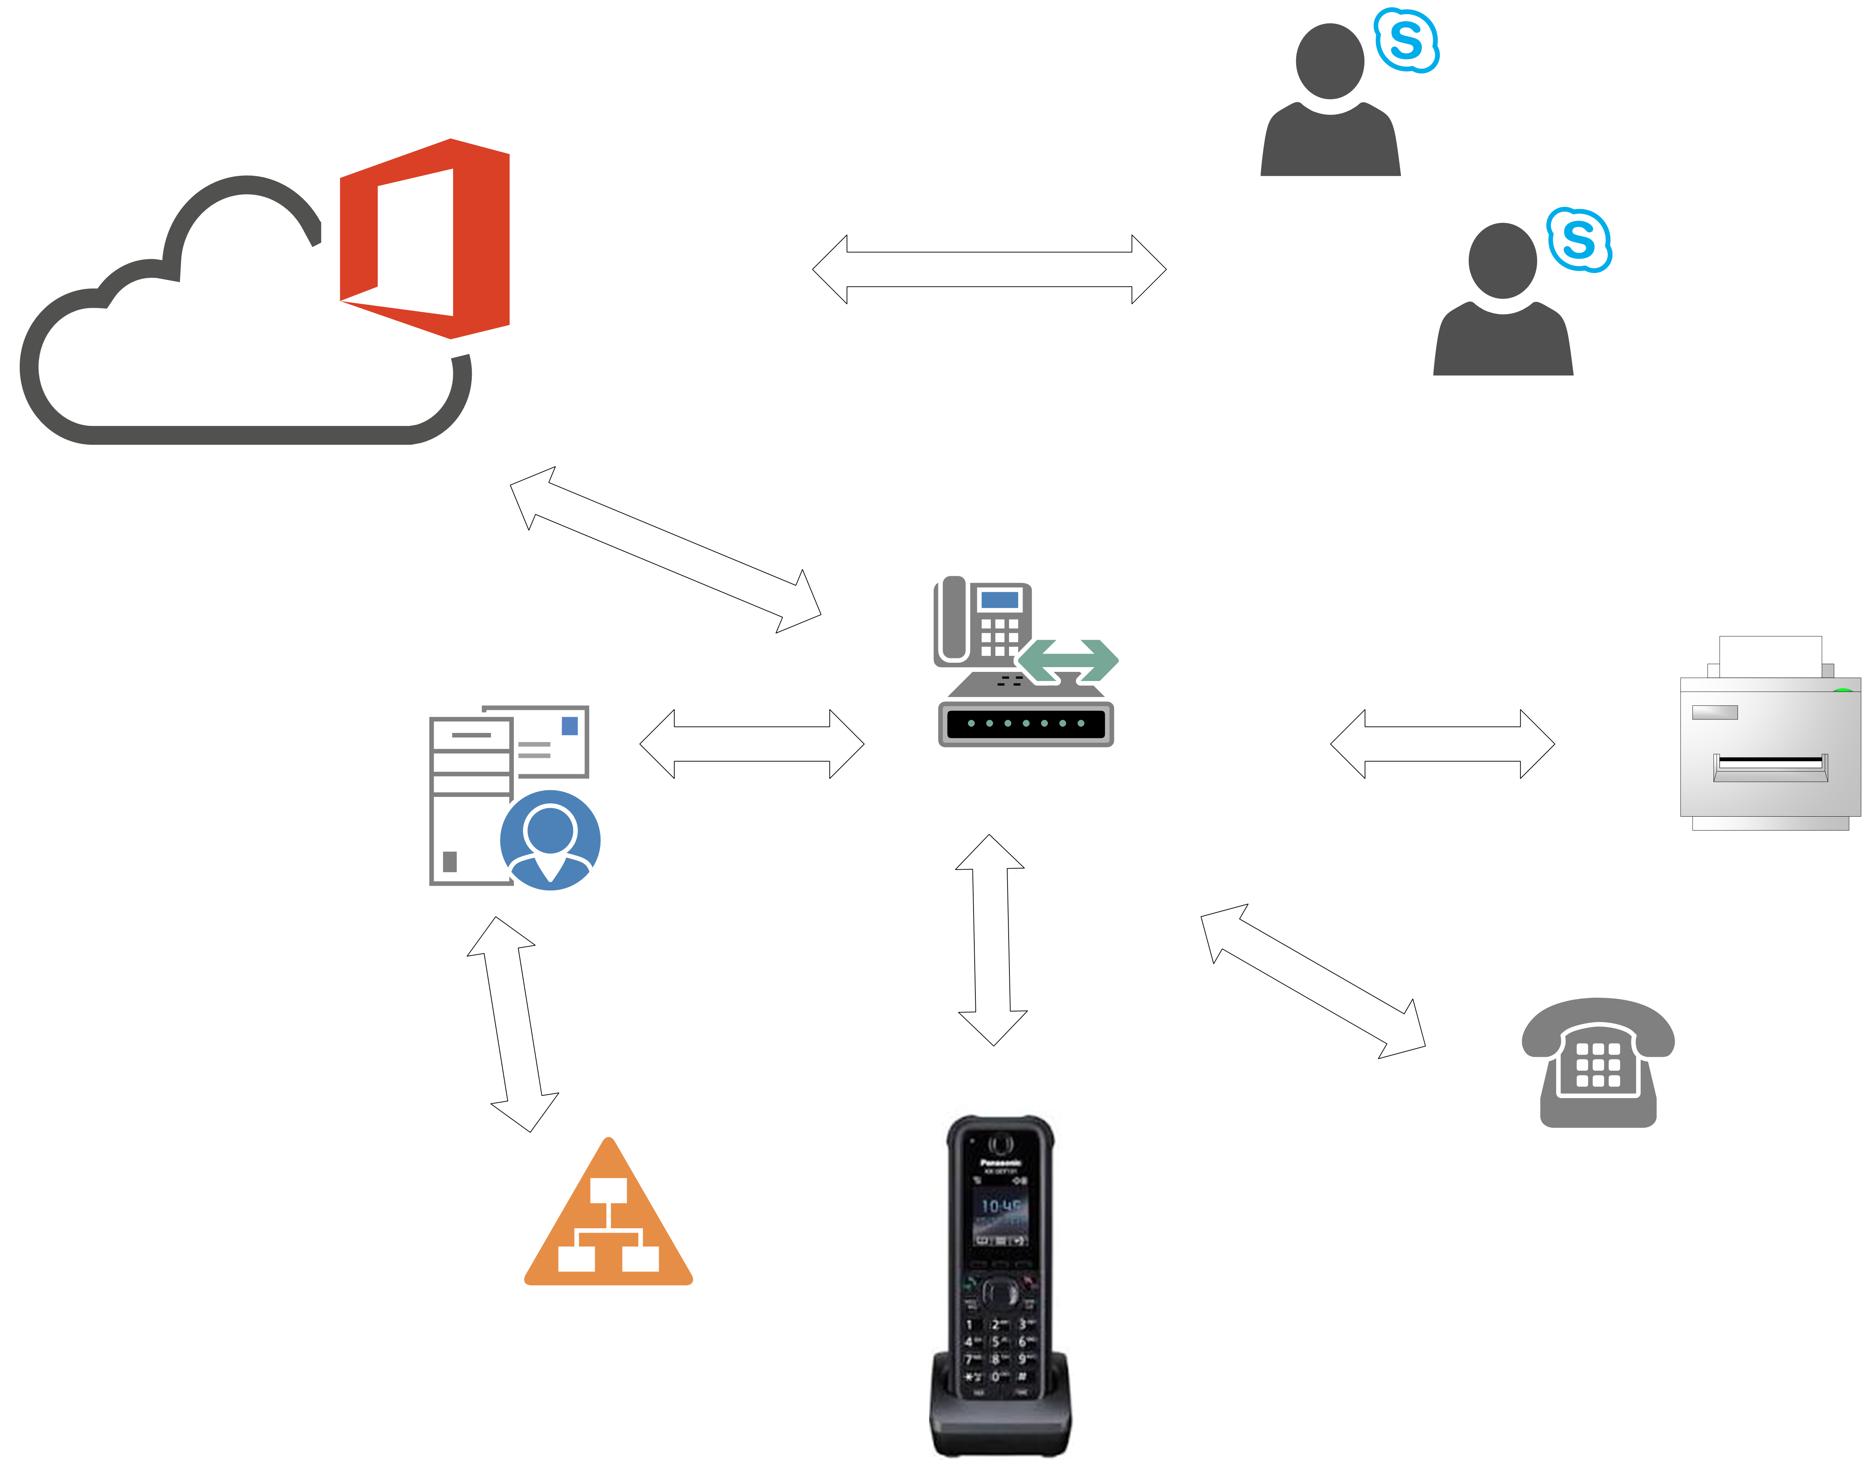
Sip 2 S4B

Slide 23
CloudPBX CRM, Dynamics

Slide 24
Integración Dynamics CRM
Recepción de llamadas
Reconocimiento de llamadas apertura de historial del cliente o Proveedor
Funciones de alertas ante impagos.
Reconocimiento de problemas y ultimas incidencias del cliente.
Enrutamiento de llamadas Según importancia (VIP Call)
IVR con funciones de Logon (Si el Teléfono no esta reconocido, pedimos datos para accede a la ficha del cliente.)

Slide 25
Integración CRM y Dynamics
SISTEMA DE TARIFICACION PARA SERVICIOS DE CLIENTE
Se propone una aplicación que sea multiempresa , con una seguridad independiente con autenticación por formulario, se podría poner opción por Active Directory (opcional).
Tendrá integración con Skype4B utilizando toda la información para tarificar de la Base de Datos de Skype4B, es por ello que se debe realizar un servicio WCF el cual me permita consultar a la BD de Skype4B server(Solo consultar) o en tal caso realizar una BD intermedia que funcione como puente entre Skype4B y la BD del tarificador.
La facturación o la conciliación de facturas no esta previsto, si esto se quisiera abría que hacer una integración con el sistema contable de la empresa. Por ejemplo NAV y AX. Otra opción seria realizar un modulo de facturación propio.
La idea del sistema es que sea totalmente independiente y que pueda funcionar para cualquier empresa.
MODULOS
SISTEMA DE TARIFICACION PARA SERVICIOS DE CLOUD PBX
TARIFICACIÓN
OPERADORES
MAESTROS
CONFIGURACIÓN Y SEGURIDAD

Slide 26
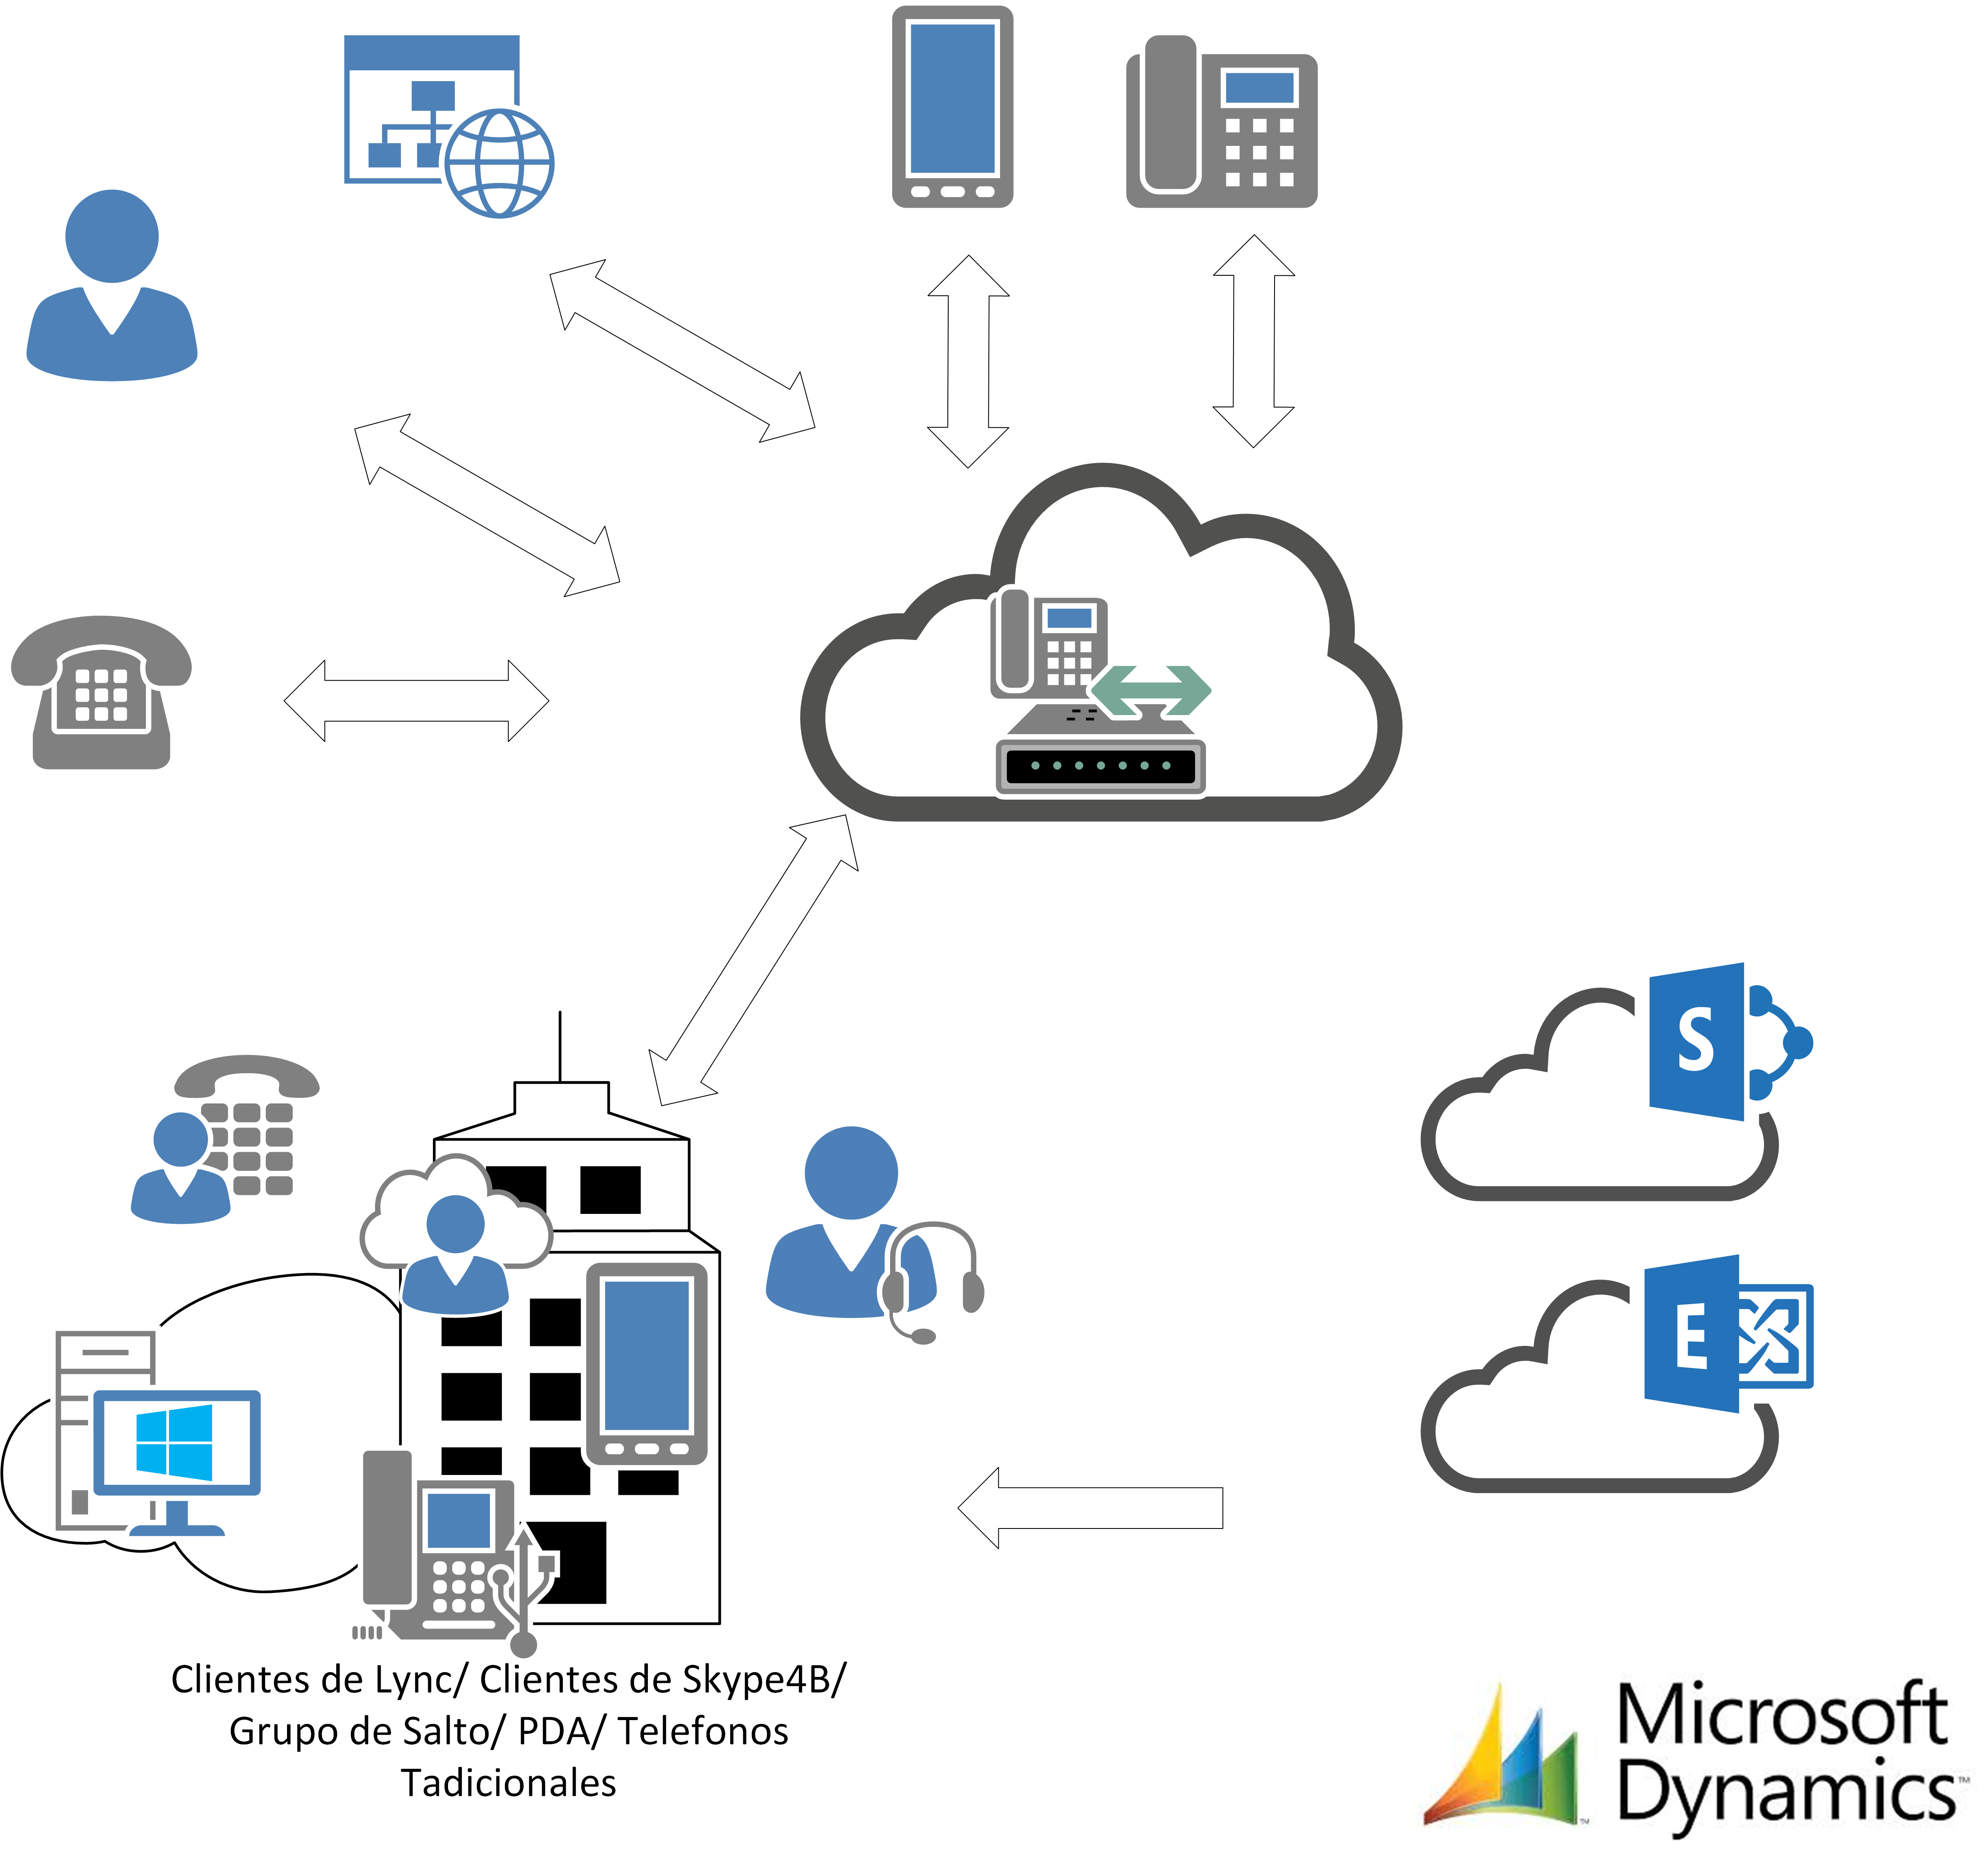
Integración CRM y Dynamics

Slide 27
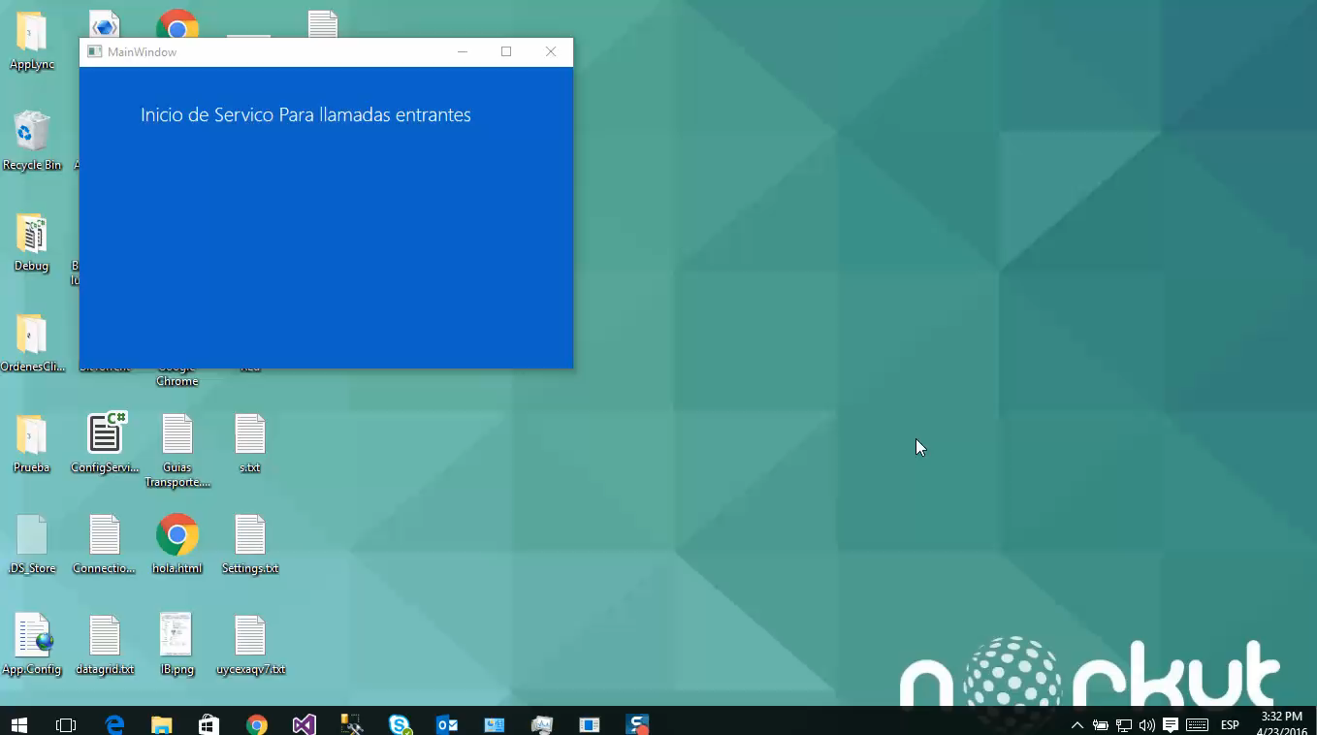
Integración CRM y Dynamics
En la siguiente Demostración Veremos como una llamada de un cliente. Reconocido en la Bases de datos es consultado su historial de compras.
Con esto podremos dar un control sobre nuestros clientes y identificar las posibles oportunidades en nuestro clientes.

Slide 28
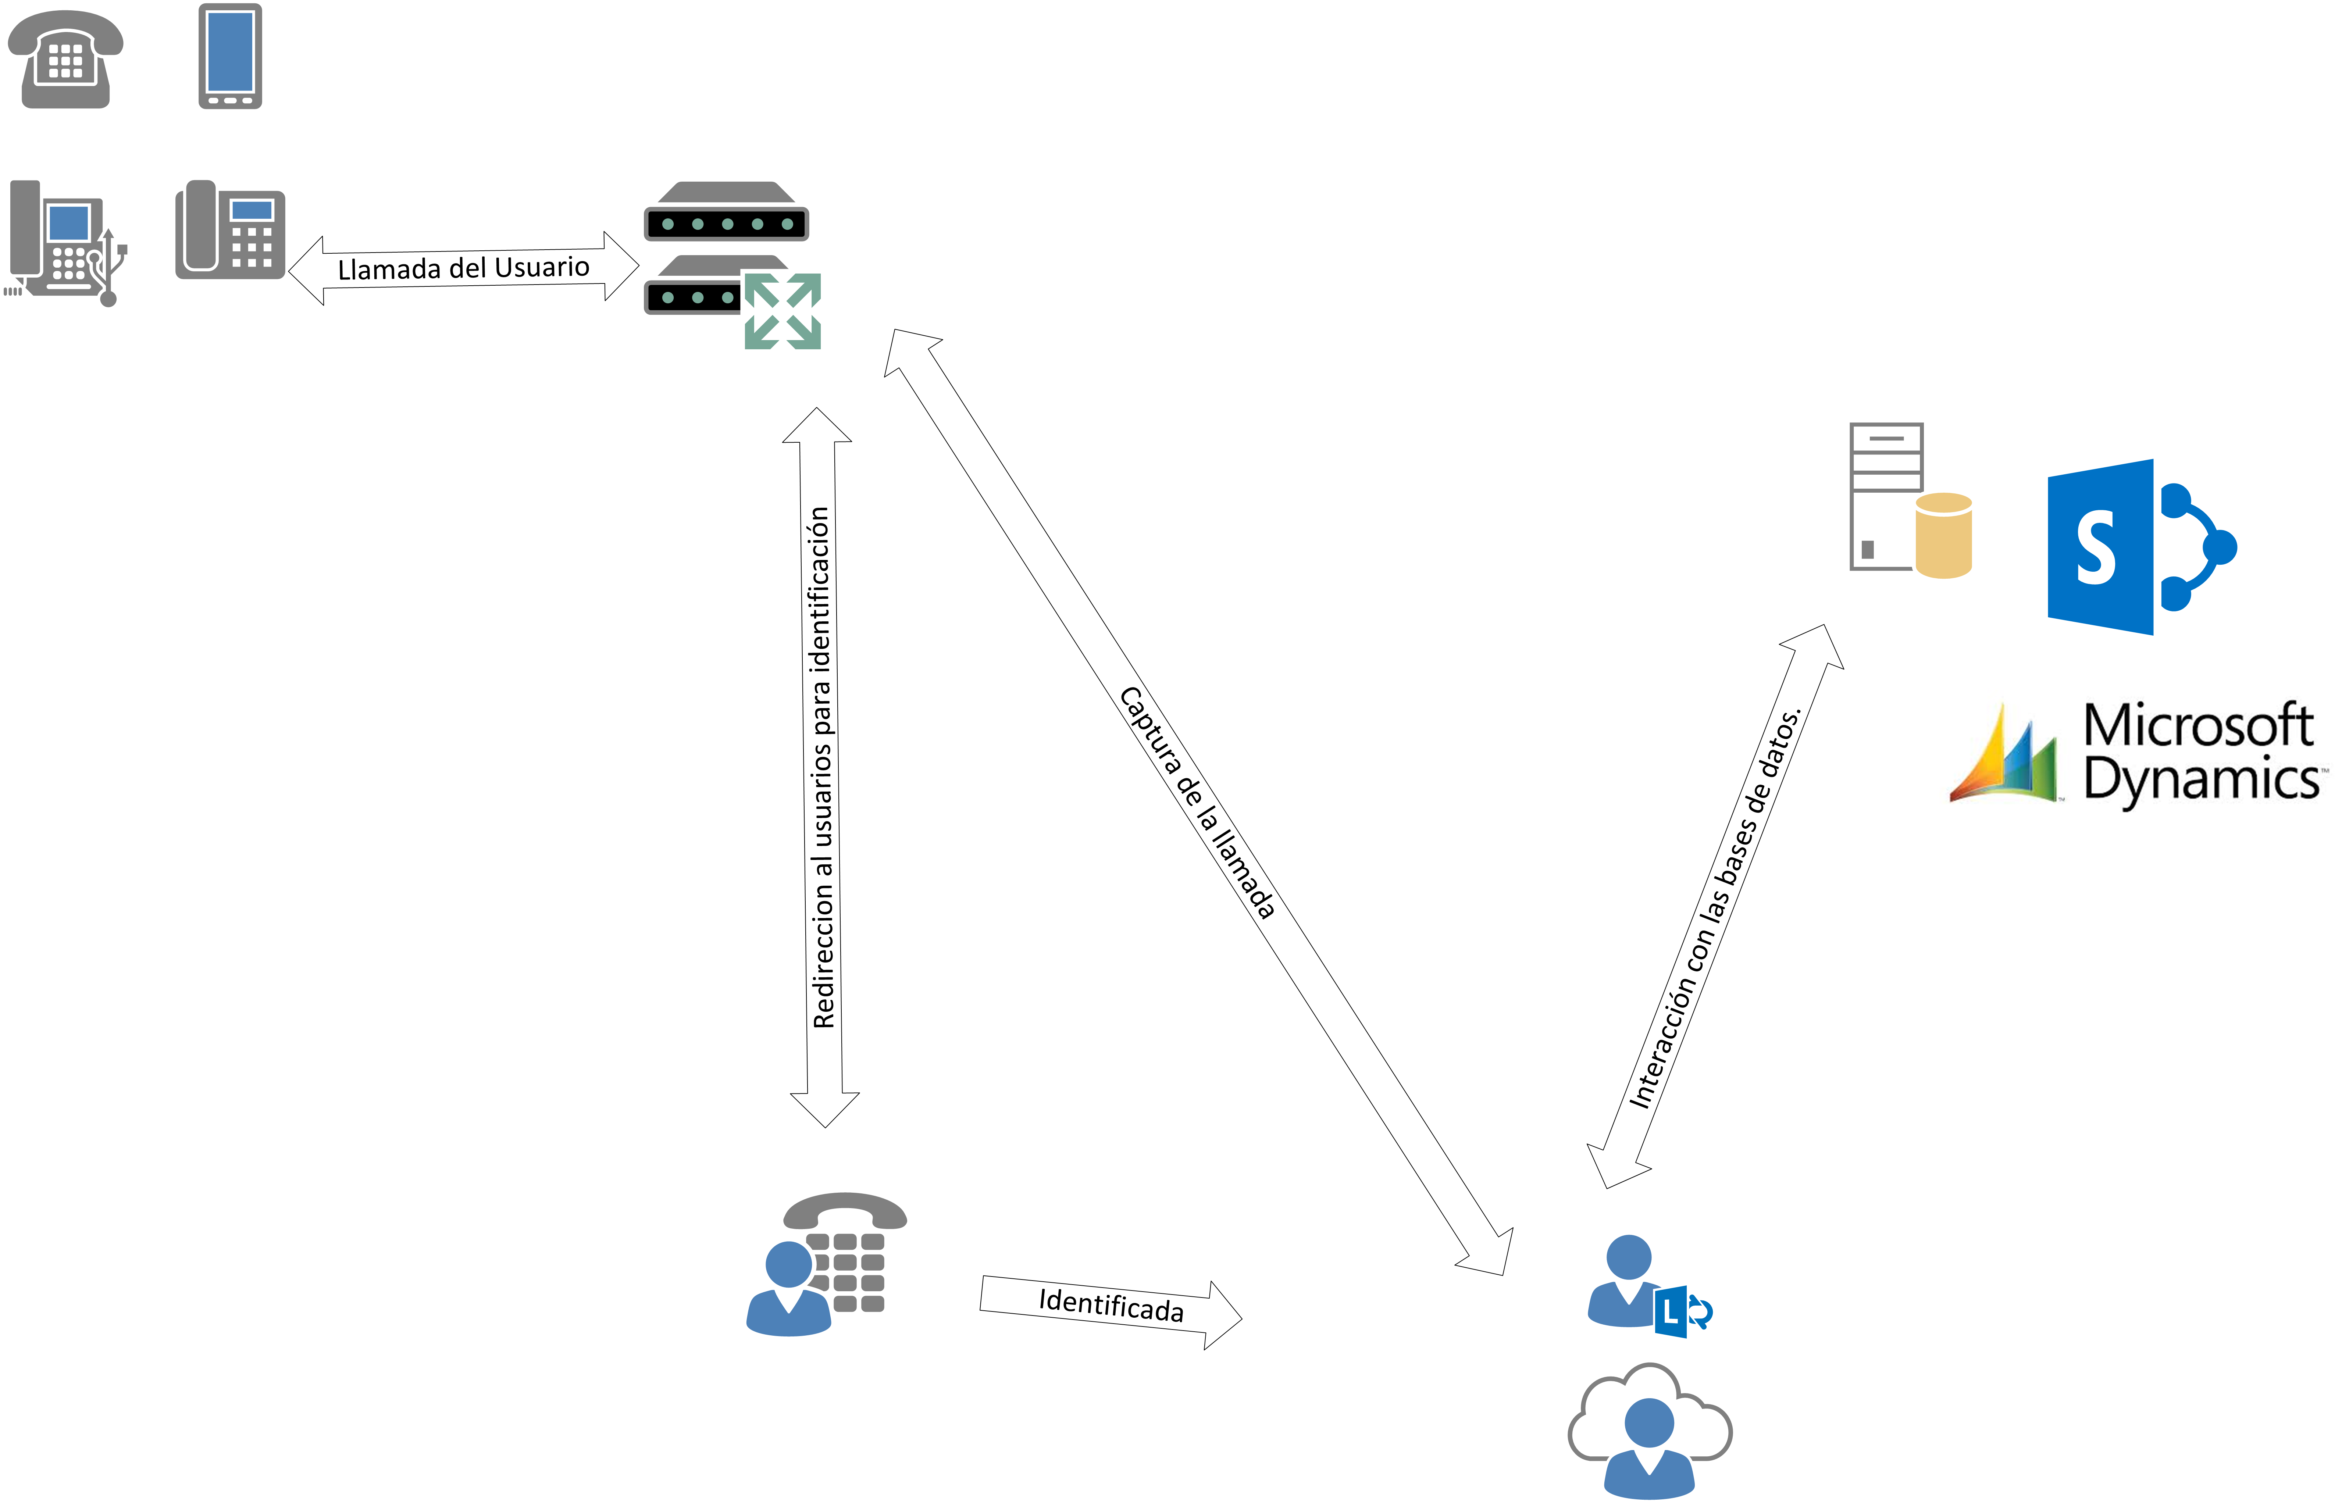
Integración CRM y Dynamics Diagramas funcionales

Slide 29

https://www.microsoft.com/spain/summit/i2i2.html

